Slide 1
Wer kann das?
MSO WS 2017 – Philipp Siebert, Cem Tekinbas, Christian Tönnes, Cristin Volz

Slide 2
Agenda
Team
Gesamtvorgehen
Demo
Lessons Learned
Video

Slide 3
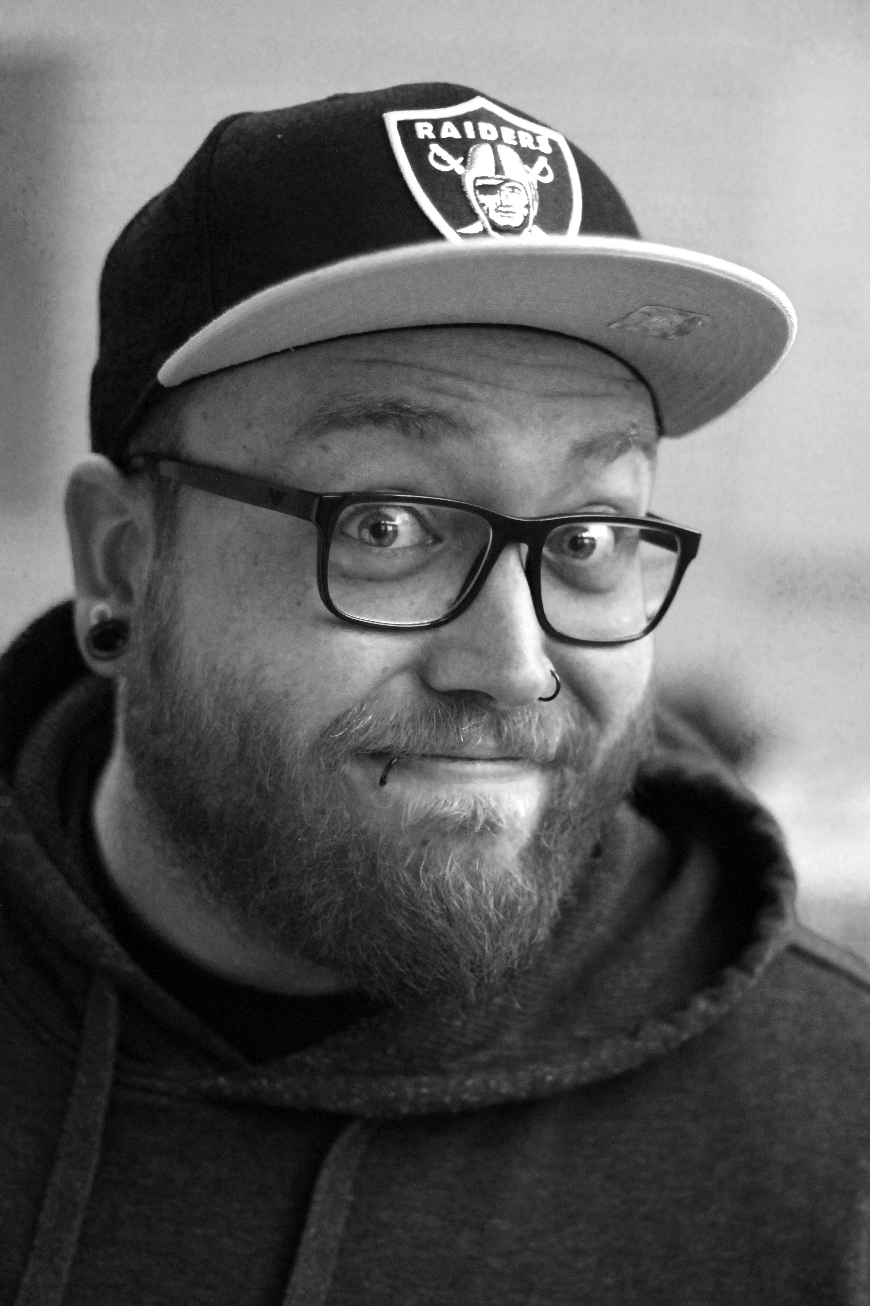
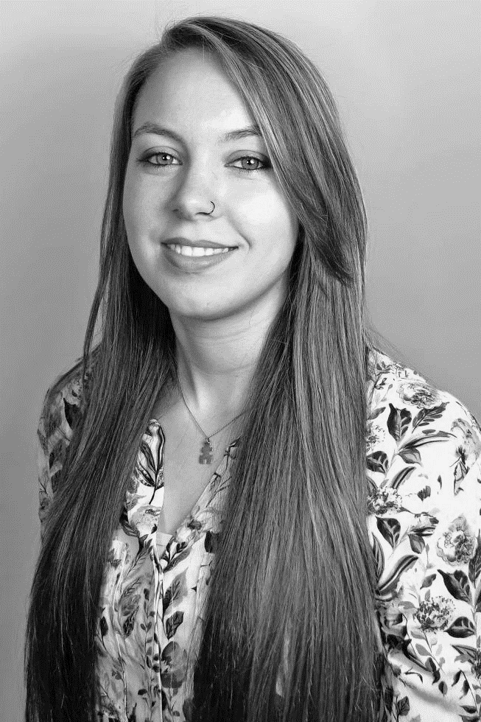
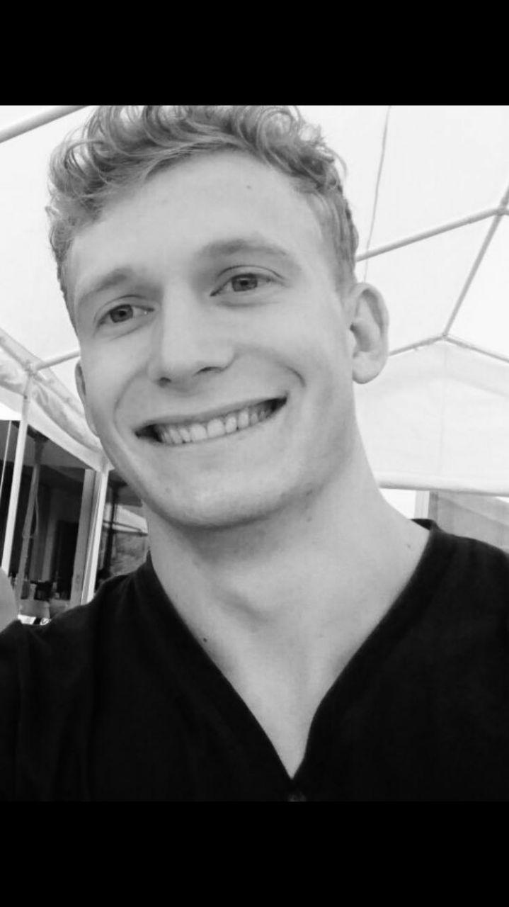
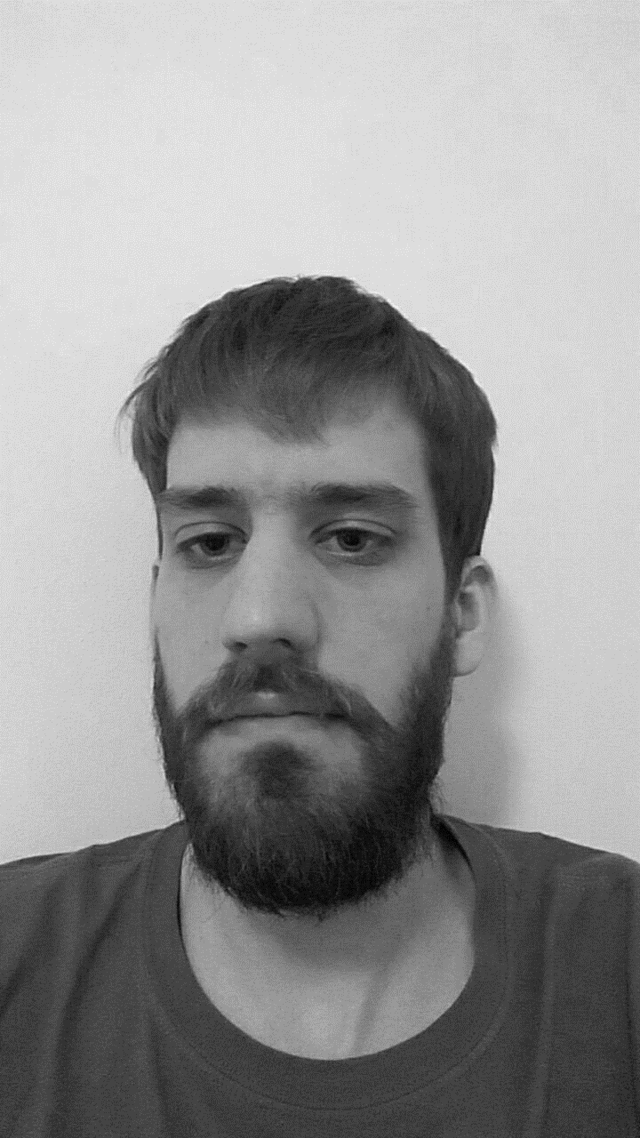
Team
Frontend
Backend
Cem Tekinbas
1712760
Cristin Volz
1712758
Philipp Siebert
1721373
Christian Tönnes
1712761

Slide 4
Mobile Software Engineering
Innovation & Creativity
Business Model & Product Philosophy
Requirements Engineering
Experience Design
Usability
Architecture
Security
Prototyping

Slide 5
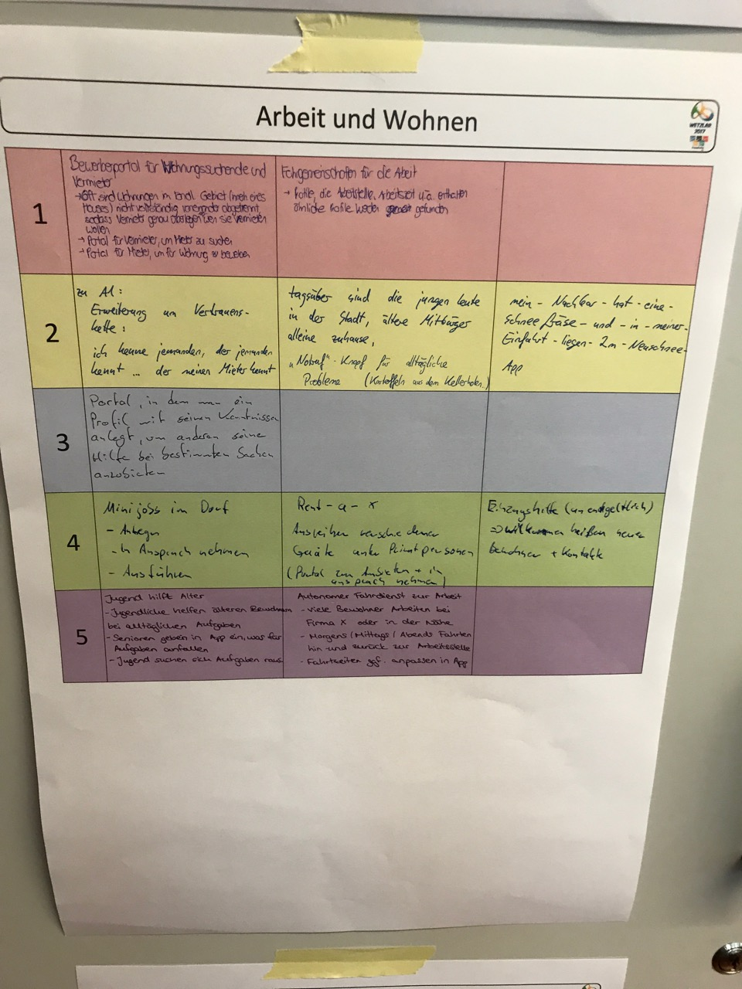
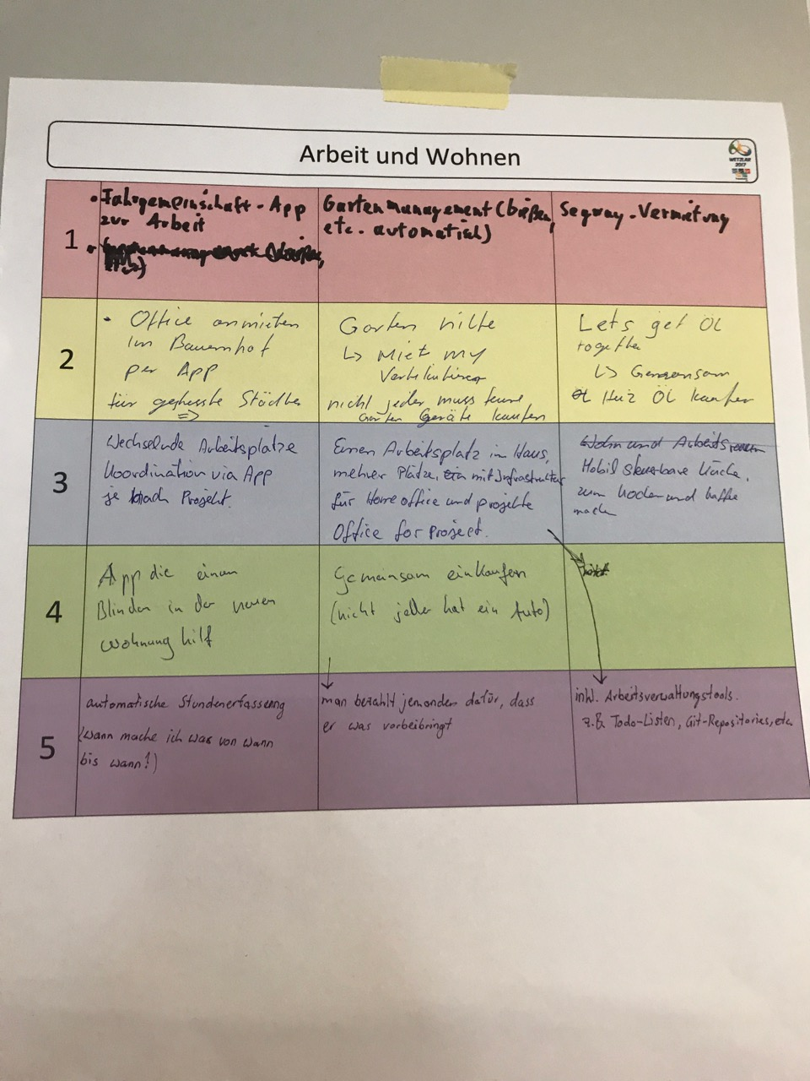
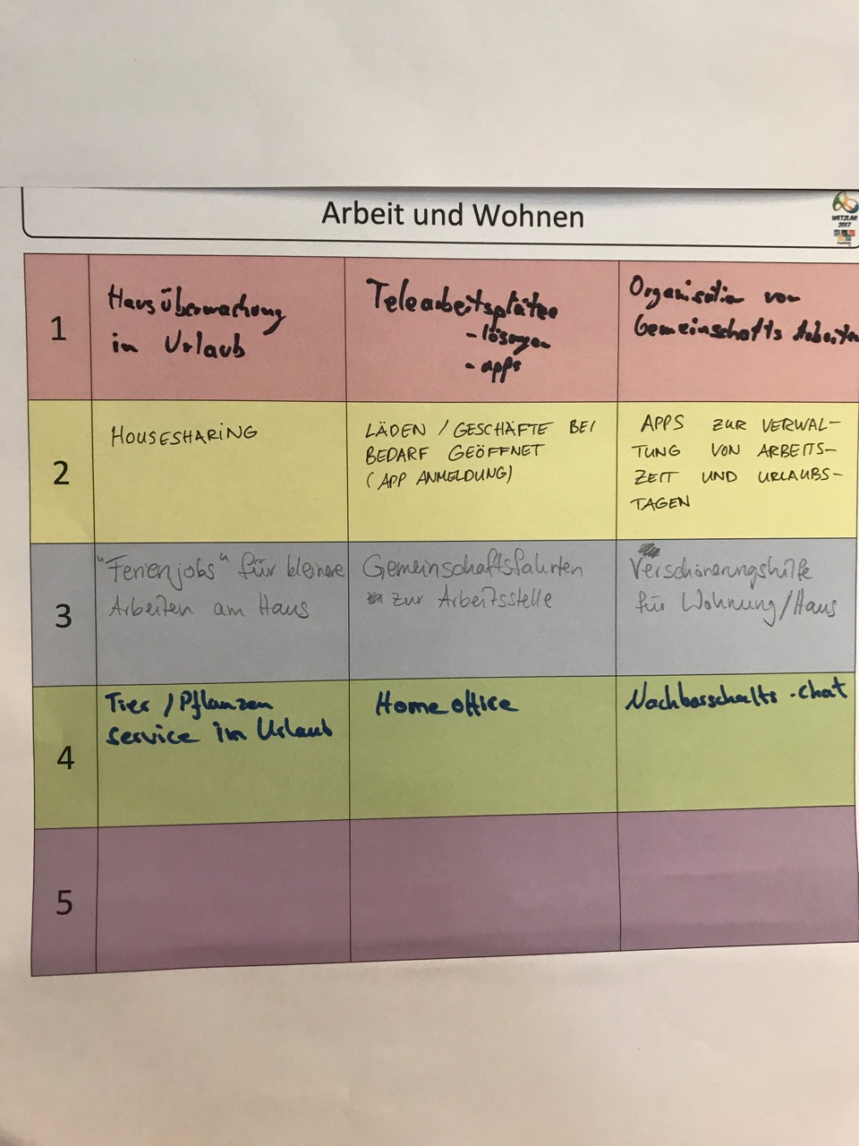
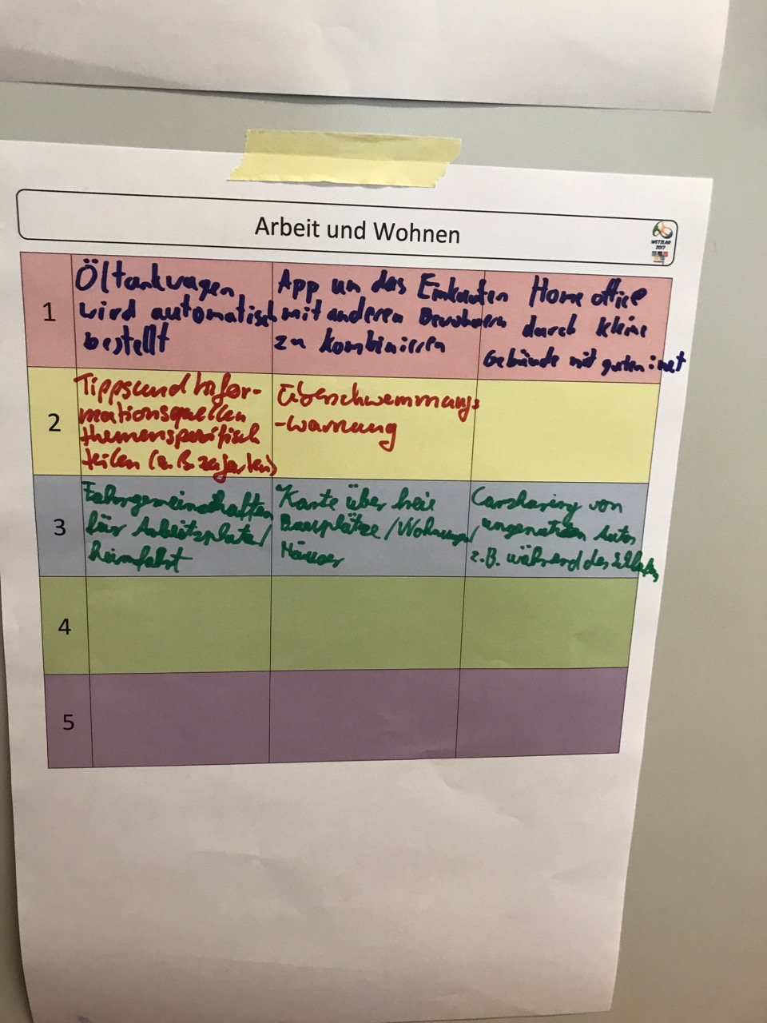
Ideenentwicklung
Innovation & Creativity

Slide 6
Ideenentwicklung
Innovation & Creativity

Slide 7
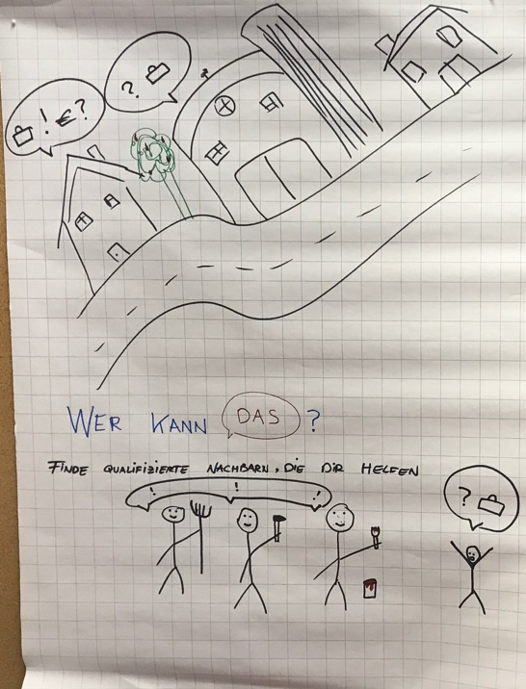
Idee
Innovation & Creativity
„Wer kann das?“
Nachbarschaftshilfe
Vernetzung des Dorfes
Hilfe muss nicht immer von der Großstadt kommen

Slide 8
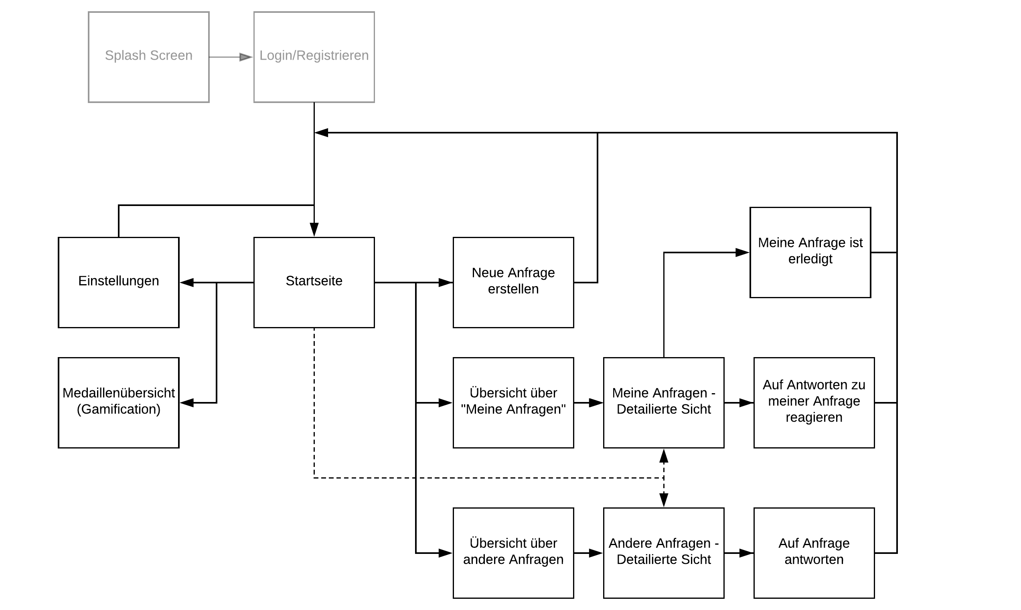
Interaction Case Map
Requirements Engineering

Slide 9
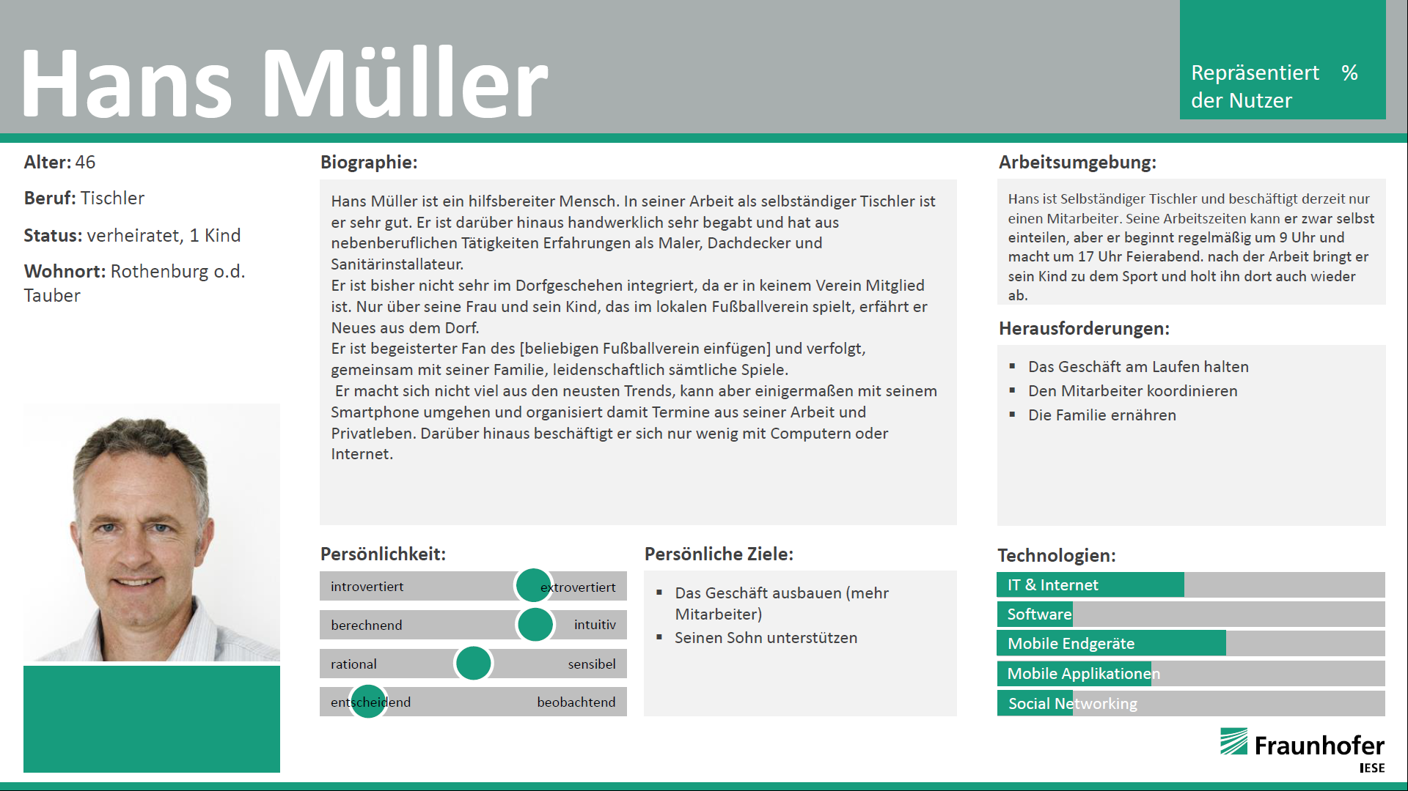
Persona
Requirements Engineering

Slide 10
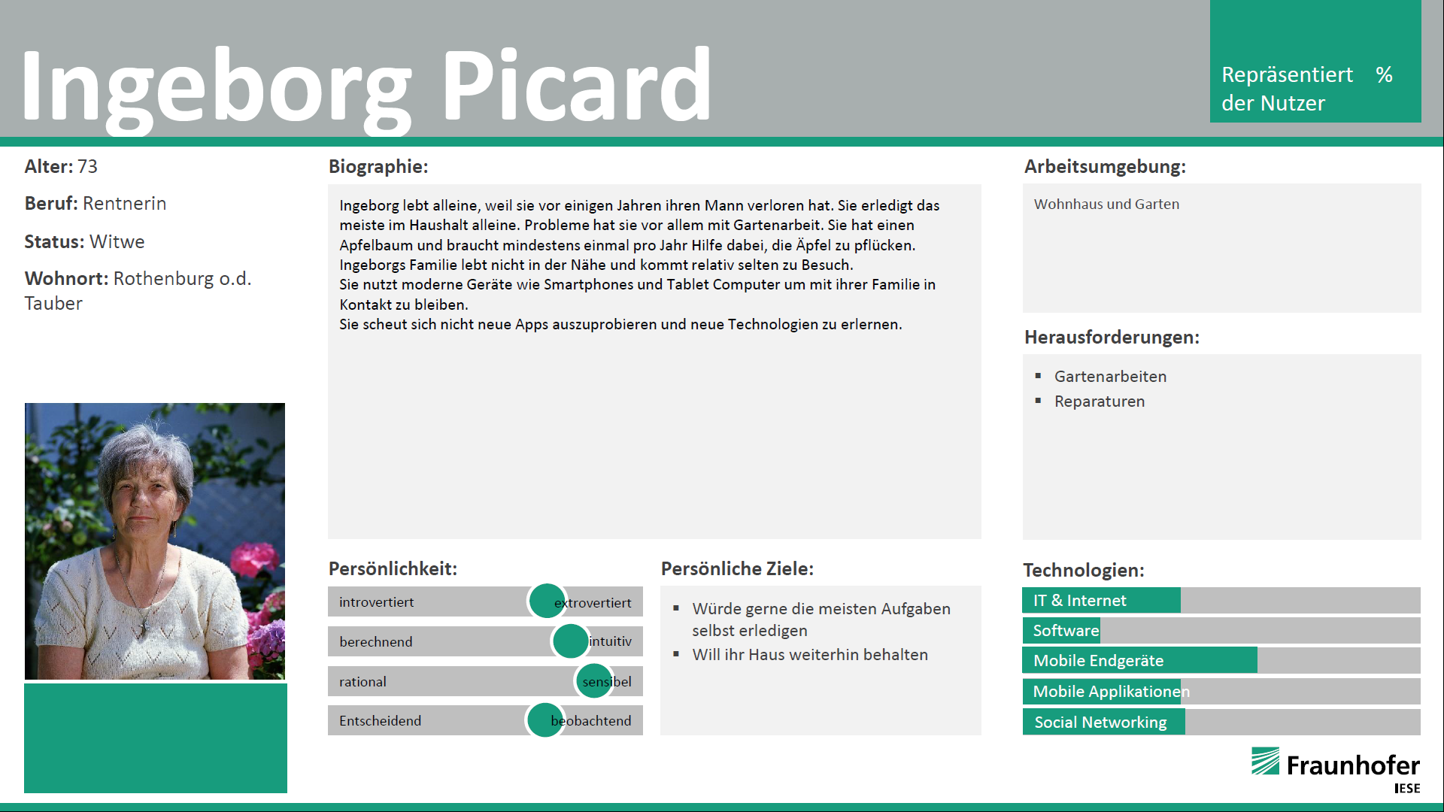
Persona
Requirements Engineering

Slide 11
Material Design
Experience Design
Warum?

Slide 12
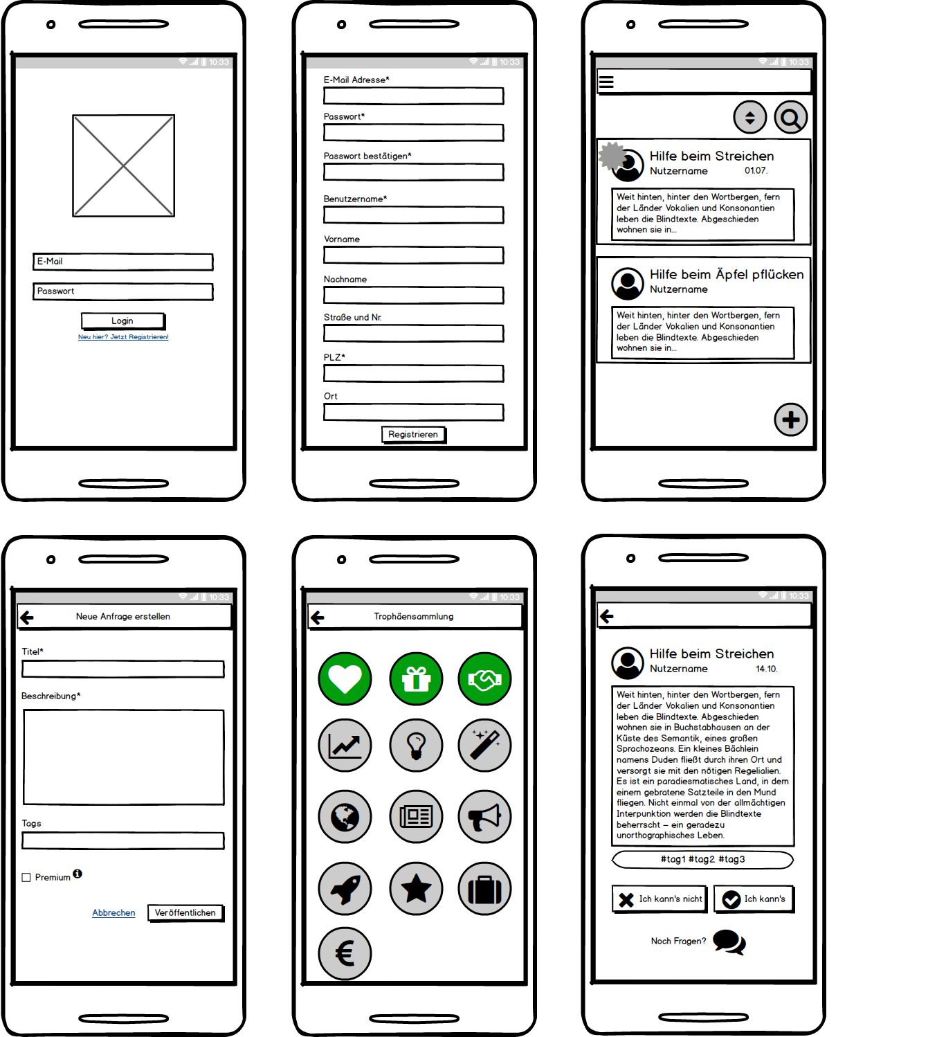
Mockup
Prototyping

Slide 13
Technologien
Architecture
Frontend
Bootstrap 3.?
Material Design Lite für Bootstrap
Backend
Spring Boot
DB

Slide 14
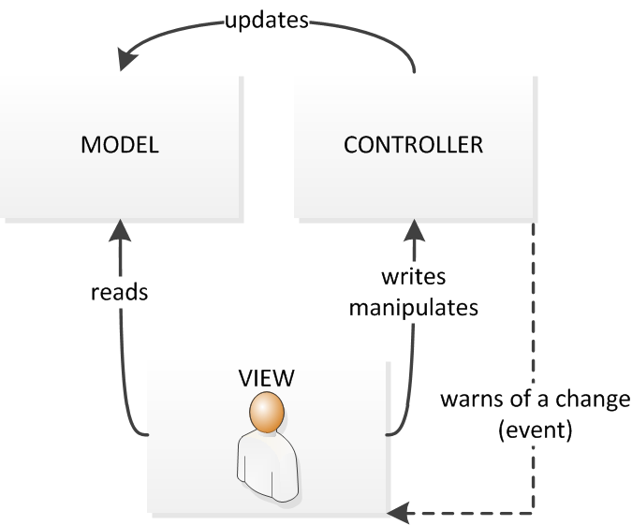
Diagramme
Architecture

Slide 15
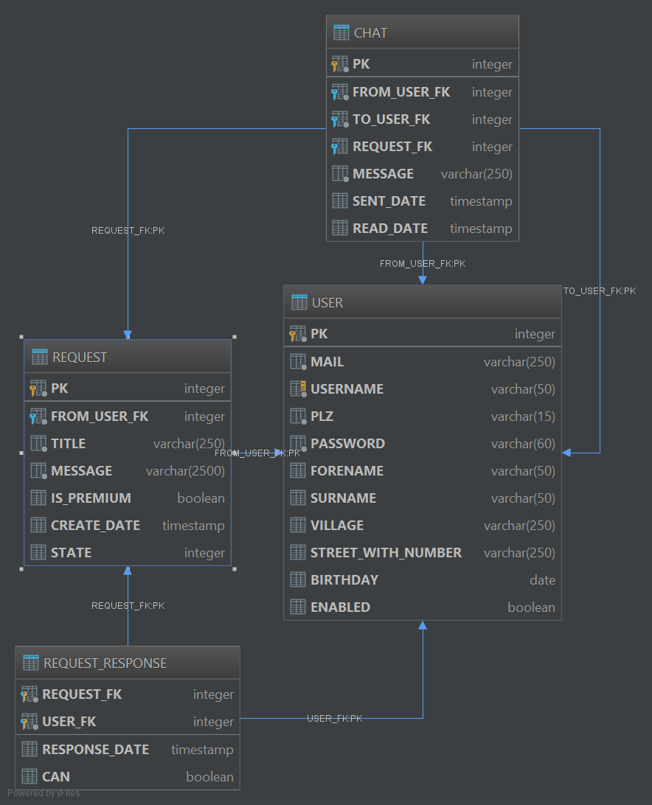
Diagramme
Architecture

Slide 16
Entscheidungen
Welche Entscheidungen habt Ihr getroffen und vor allem warum
Was war dabei kritisch
Auch: Technologieentscheidungen

Slide 17
Demo
Login
Registrieren

Slide 18
Demo
Anfragen Übersicht
Menü

Slide 19
Demo
Anfrage erstellen

Slide 20
Demo
Anfrage Detailansicht
Interaktionen mit Anfrage

Slide 21
Demo
Chat

Slide 22
Demo
Erledigte Anfragen bestätigen

Slide 23
Demo
Achievement erhalten

Slide 24
Lessons Learned
Was habt ihr dabei gelernt
im Sinne von was hat gut geklappt was hat schlecht geklappt
was würdet Ihr beim nächsten Mal anders machen, usw.

Slide 25
Video

Slide 26
Vielen Dank für Eure Aufmerksamkeit

